Slide 1
"О реализации органами местного самоуправления городского округа "Город Архангельск" полномочий по расселению граждан из аварийного жилищного фонда"
Информация по состоянию на 11 сентября 2024 года

Slide 2
В рамках национального проекта "Жилье и городская среда" на территории городского округа "Город Архангельск" реализуются мероприятия адресной программы Архангельской области "Переселение граждан из аварийного жилищного фонда на 2019 – 2025 годы" (далее – Программа 2019 – 2025), утвержденной постановлением Правительства Архангельской области № 153-пп от 26.03.2019 года

Slide 3
В ходе реализации Программы 2019 – 2025 запланировано расселить всего 352 многоквартирных жилых дома площадью более 150 тыс. кв. м (9,4 тыс. чел.) Плановый срок окончания программы – 30.09.2024 На сегодня полностью расселено 163 многоквартирных жилых дома

Slide 4
кв. м жилых помещений, расположенных в аварийных домах

Slide 5
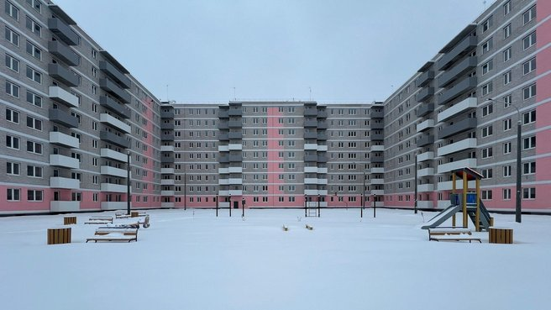
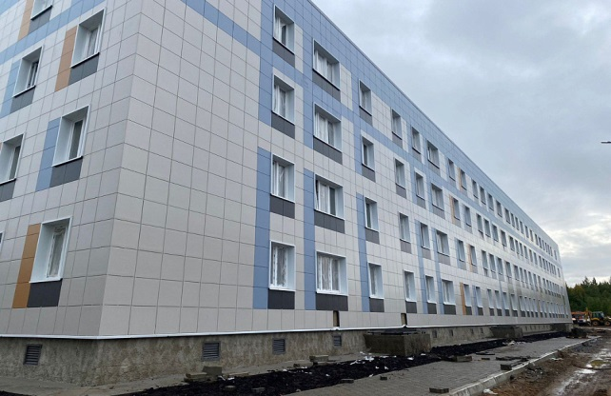
В 19 многоквартирных жилых домов, построенных с начала срока реализации Программы 2019 – 2025, на территории городского округа "Город Архангельск" на основании государственных контрактов по заказу государственного казенного учреждения Архангельской области "Главное управление капитального строительства" расселено 85 тыс. кв. м аварийного жилищного фонда города, в котором проживали более 5 тыс. человек

Slide 6
2 дома по улице Воронина В.И. планируется к сдаче в эксплуатацию до конца 2024 года
будет расселено ещё 9,8 тыс. кв. м аварийного жилья
в котором проживают 694 человека

Slide 7
На сегодня в рамках Программы 2019 – 2025 остается расселить
207 собственников
1056 нанимателей
Всего: 565 жилых помещений и 26888,05 кв. м

